Slide 1
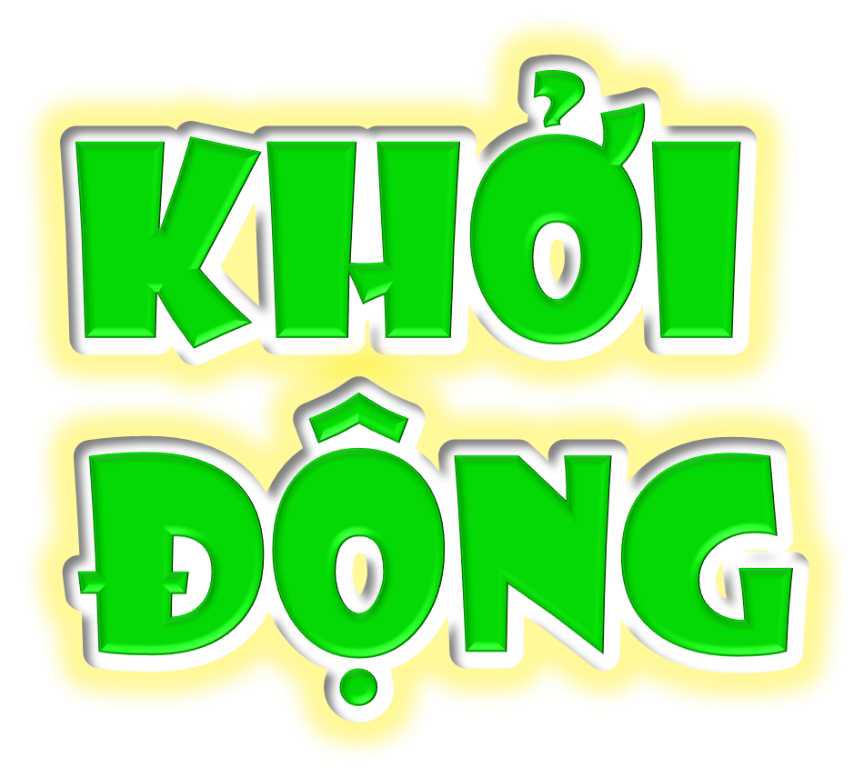

Slide 2

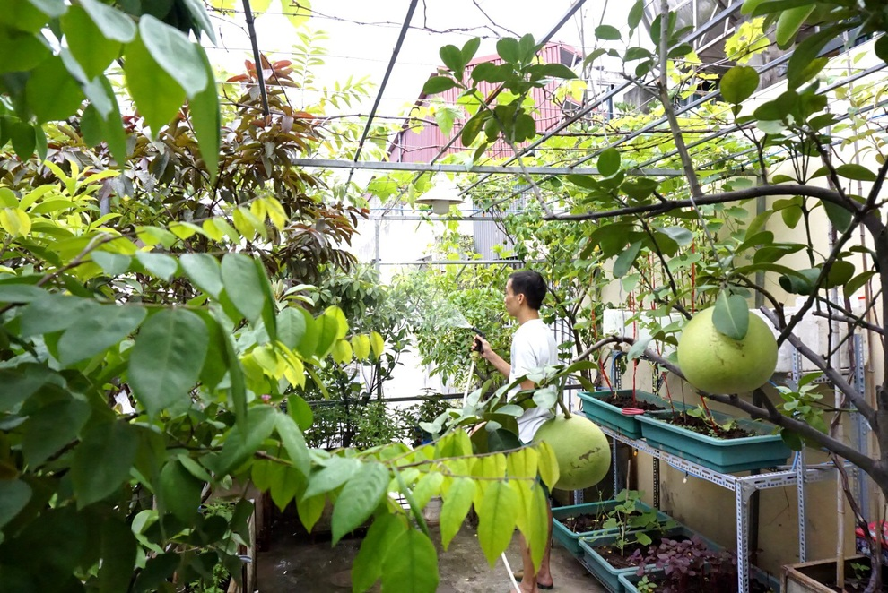
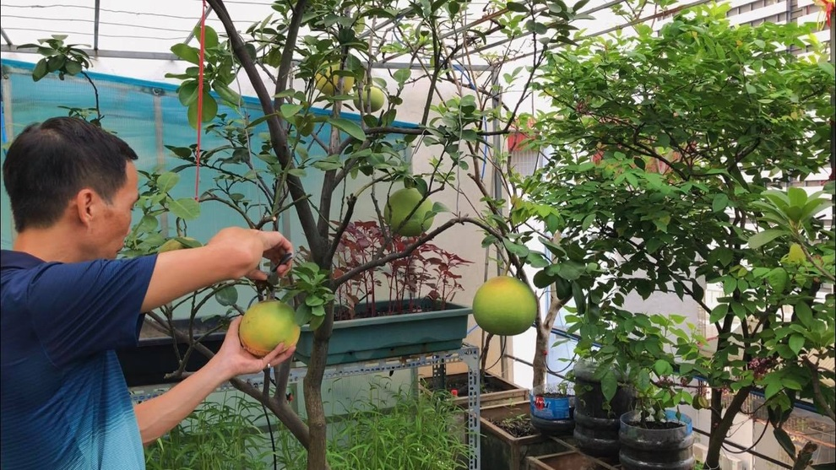
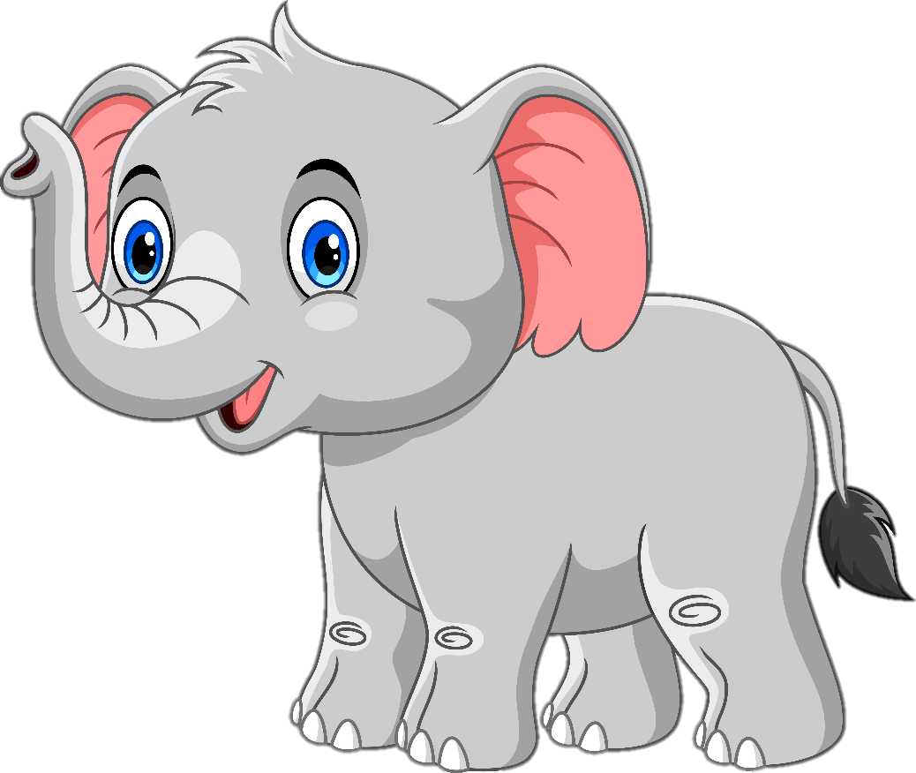

Tưởng tượng em được đến thăm một vườn cây ăn quả lâu năm. Chia sẻ với bạn cảm xúc, suy nghĩ của em về vườn cây ấy.

Slide 3
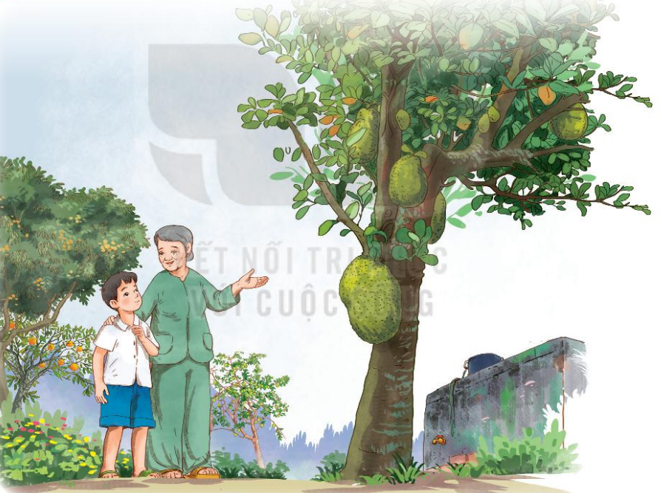
Nêu nội dung bức tranh
Tranh vẽ khung cảnh cậu bé đang được bà kể cho nghe về cây mít trong khu vườn ăn quả có rất nhiều loại cây khác nhau..

Slide 4


Giải nghĩa từ
Lụi: (cây) dùng phát triển, héo úa dần rồi chết.
Hình dung: làm hiện lên trong trí óc một cách khá rõ nét những gì không có ở

Slide 5
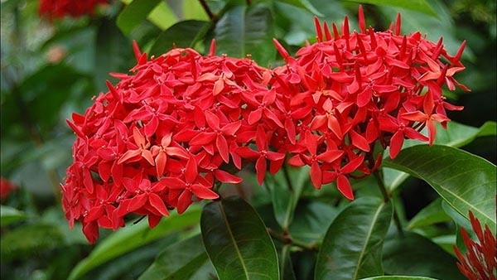
Giải nghĩa từ
Mẫu đơn: cây nhỏ, lá xẻ lông chim, hoa to nở vào dịp Tết, vỏ và rễ cây dùng làm thuốc.

Slide 6
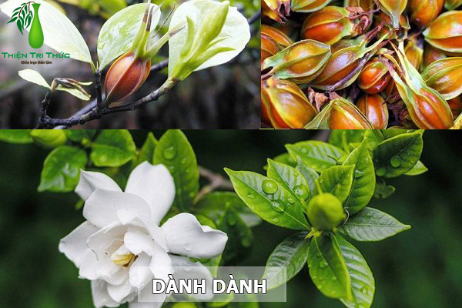
Giải nghĩa từ
Dành dành: cây nhỏ, hoa trắng và thơm, quả chín có màu vàng da cam, dùng để nhuộm thực phẩm hoặc làm thuốc.

Slide 7
1. Lần đầu về quê, bạn nhỏ được bà nội giới thiệu cho biết về những cây nào trong vườn?
Lần đầu về quê bạn nhỏ được bà nội giới thiệu cho biết về nhiều loại cây. Mít, nhãn, sung, chuối, cau, khế, dành dành, mẫu đơn,...
Trở về

Slide 8
2. Theo em, qua lời giới thiệu của bà, bạn nhỏ hiểu được điều gì về vườn cây?
Qua lời giới thiệu của bà, bạn nhỏ hiểu được điều vườn cây là do một tay ông trồng và cặm cụi vun xới. Mỗi loài cây đều chứa đựng hình bóng của ông.
Trở về

Slide 9
3. Vì sao hình bóng ông không bao giờ phai nhạt trong lòng người thân?
Hình bóng ông không bao giờ phai nhạt trong lòng người thân vì vườn cây luôn xanh tốt, luôn gợi cảnh ông chăm sóc vườn cây;
Vì vườn cây, ông trồng luôn gợi hình bóng ông;
Vì người thân luôn nhớ công ơn của ông: ông đã trồng nên một vườn cây xanh tốt;….
Trở về

Slide 10
4. Đóng vai bạn nhỏ, nói 1 – 2 câu nhận xét về vườn cây của ông.
Vườn của ông mình có rất nhiều cây ăn quả. Cây mít, cây sung, cây khế lúc nào cũng chi chít quả;
Vườn cây của ông tớ có đủ các loại nào là cây ăn quả nào là cây bóng mát, nào là cây hoa;
Cây trong vườn đều do ông tôi trồng, bà tôi bảo có những cây ông trồng khi tôi còn bé tí;…..
Trở về

Slide 11
5. Nếu là bạn nhỏ trong câu chuyện, em sẽ làm gì để gìn giữ vườn cây của ông được nguyên vẹn đúng như khi ông còn sống?
Em sẽ thường xuyên chăm bón, tưới nước và tỉa cành để thay ông chăm sóc, giữ gìn vườn cây của ông được nguyên vẹn. Nếu có cây nào lụi, em sẽ trồng lại cây ấy như khi ông còn sống.
Trở về

Slide 12
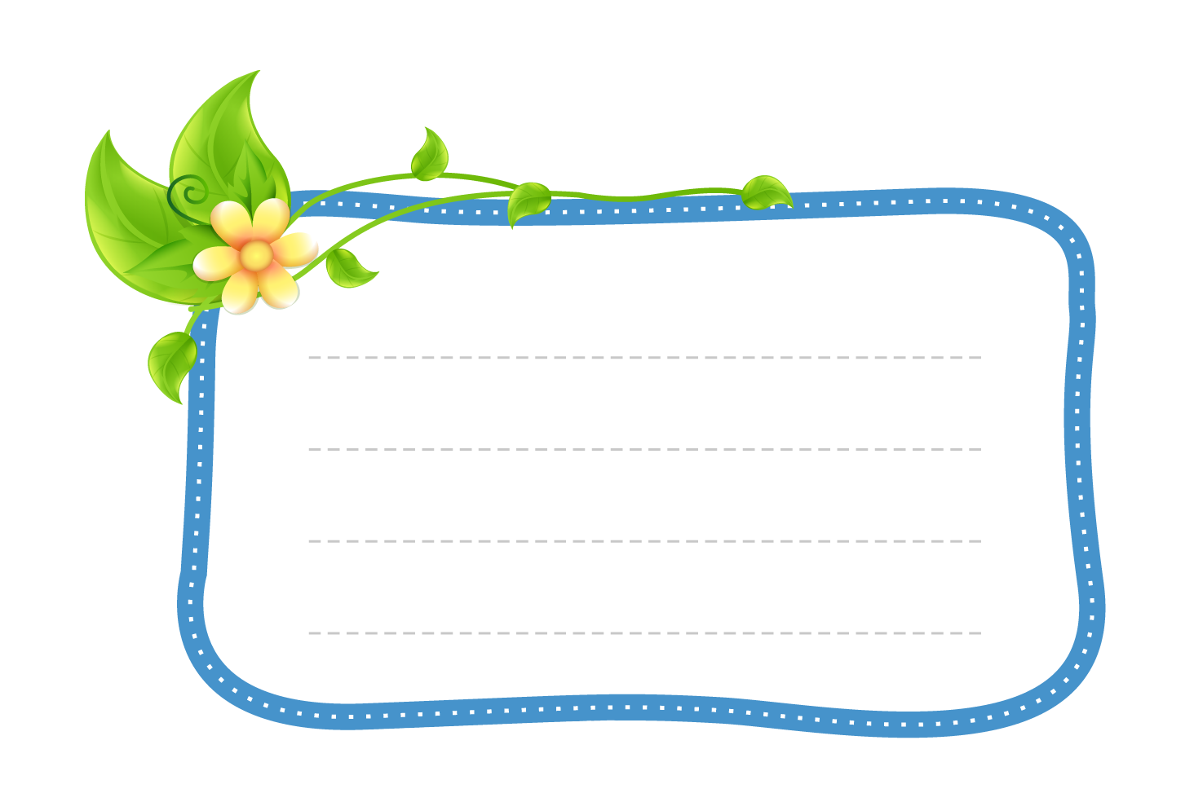

Theo em, nội dung câu chuyện là gì?
Câu chuyện kể về khu vườn của người ông, qua đó thể hiện sự trân trọng, lòng biết ơn của cháu con đối với ông, người đã làm nên khu vườn đó.

